Slide 1
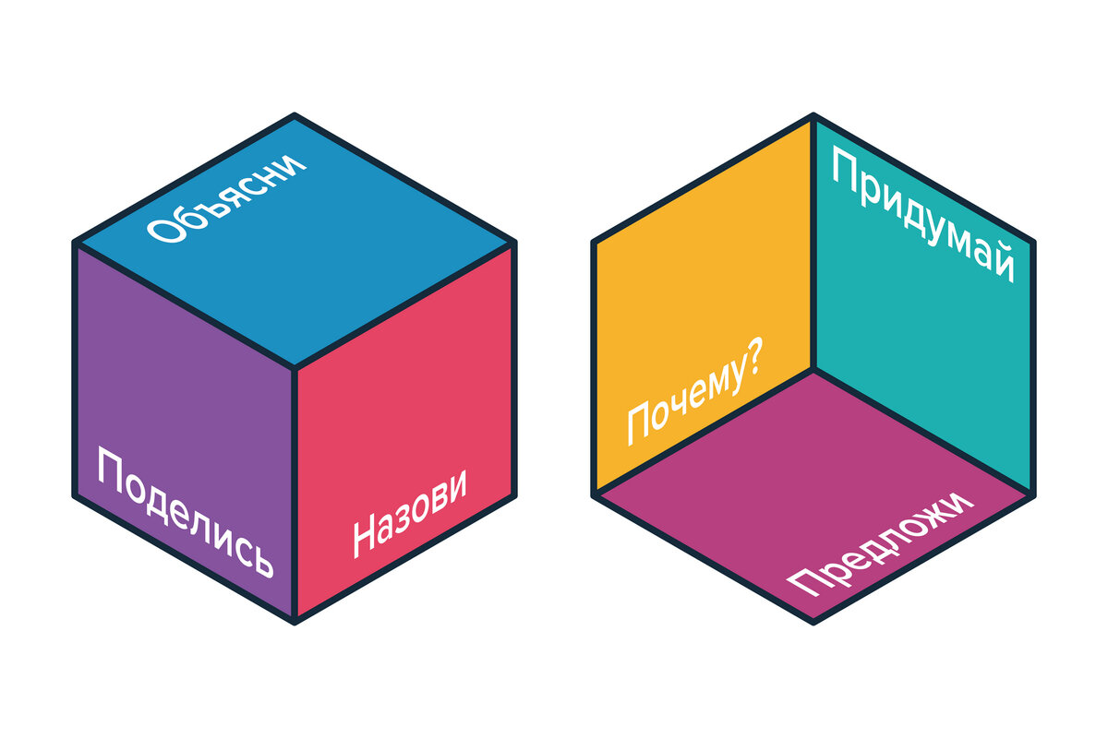
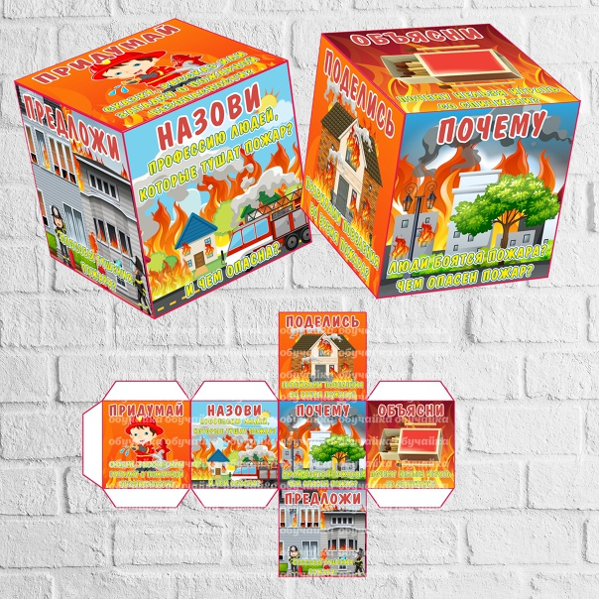
Кубик Блума как прием инновационой педагогической технологии
Старший воспитатель: Ващева Ольга Олеговна
2023 г.

Slide 2
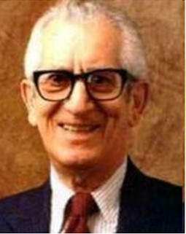
Бенджамин С. Блум
Был американским педагогом-психологом, внесшим значительный вклад в классификацию образовательных целей и теорию овладения знаниями. Его исследование, которое показало, что образовательная среда и домашняя среда могут способствовать развитию человеческого потенциала, изменило образование.
Бенджамин Блум известен как автор уникальной системы алгоритмов педагогической деятельности.
Предложенная им теория, разделяет образовательные цели на три блока: когнитивную (Знаю), психомоторную (Творю) и аффективную (Умею). То есть, ребенку предлагают не готовое знание, а проблему. А он, используя свой опыт и познания, должен найти пути разрешения этой проблемы.

Slide 3
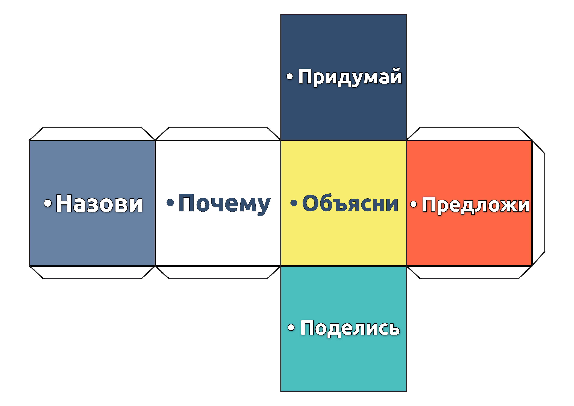
Методы работы с кубиком Блума
Кубик представляет собой объёмную фигуру, на сторонах которой написаны слова, являющиеся отправной точкой для ответа: «Назови»; «Почему»; «Объясни»; «Предложи»; «Придумай»; «Поделись».
Грань «Назови» - Предполагает воспроизведение знаний. Это самые простые вопросы. Ребёнку предлагается просто назвать предмет, явление, термин и т.д. Например, «Назови три весенних месяца. Какие весенние праздники ты знаешь?». Данный блок можно разнообразить вариативными заданиями, которые помогают проверить самые общие знания по теме.
Грань «Почему» - Это блок вопросов позволяет сформулировать причинно-следственные связи, то есть описать процессы, которые происходят с указанным предметом, явлением.
Например: Почему весной возвращаются перелётные птицы? Какая перелётная птица возвращается первой?

Slide 4
Методы работы с кубиком Блума
Грань «Предложи» - Ребёнок должен предложить свою задачу, которая позволяет применить то или иное правило. Либо предложить свое видение проблемы, свои идеи. Например: Предложи игры, в которые можно поиграть в весенний день
Грань «Придумай» — это вопросы творческие, которые содержат в себе элемент предположения, вымысла. Например:Придумай красивые слова о весне. Как её можно описать?
Грань «Поделись» — вопросы этого блока предназначены для активации мыслительной деятельности детей, учат их анализировать, выделять факты и следствия. Вопросам этого блока желательно добавлять эмоциональную окраску. То есть, сконцентрировать внимание на ощущениях и чувствах ребёнка, его эмоциях, которые вызваны названной темой.
Грань «Объясни» - Это вопросы уточняющие. Они помогают увидеть проблему с разных сторон. Дополнительные фразы, которые помогут сформулировать вопросы этого блока: - Как ты думаешь, какие изменения в природе происходят весной? Как встречают весну звери?

Slide 5
Работа с кубиком строится по определенному алгоритму:
1
Педагог формулирует тему, которая будет обсуждаться на занятии.
2
На первом этапе педагог бросает кубик сам, а ребенок отвечает на вопрос темы, который выпал на грани.
3
Когда дети усвоили правила игры, то кубик бросают все дети по очереди.
4
Если при бросании кубика часто выпадает одна и та же грань, то вводится правило: кубик можно перебросить или найти грань, которая еще не выпадала.
5
Если ответ даётся неполный, то другие дети могут его дополнить и исправить.
.
.
6
В конце игры педагог подводит итог: что нового узнали, чей ответ был самым интересным, познавательным, что бы еще хотели узнать по данной теме.
7
Ответ на каждый вопрос кубика помогает педагогу не только выявить уровень познавательной активности воспитанников, но и прояснить аспекты темы, которые вызывают затруднения у детей.

Slide 6

Кубик «Блума» — это упрощённый способ, который помогает не только «собрать в кучку» все знания детей, но и развить в ребятах чувство коллективизма, необходимости помогать друг другу и нести ответственность за работу всех членов команды.

Slide 7
Спасибо за внимание!

